Slide 1






UBND QUẬN LONG BIÊN
TRƯỜNG MẦM NON GIA QUẤT
Lĩnh vực: Phát triển ngôn ngữ
Hoạt động: Làm quen văn học
Đề tài: Thơ “Quả chuối nhỏ”
Lứa tuổi: Nhà trẻ (24 – 36 tháng)
GV thực hiện: Hoàng Thị Minh Giang

Slide 2

Bài thơ:
Quả chuối nhỏ

Slide 3
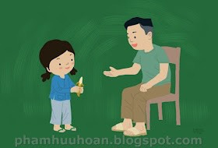

Slide 4

Xơi

Slide 5
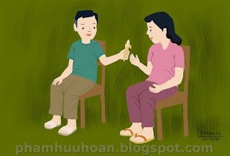

Slide 6
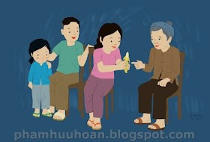

Slide 7
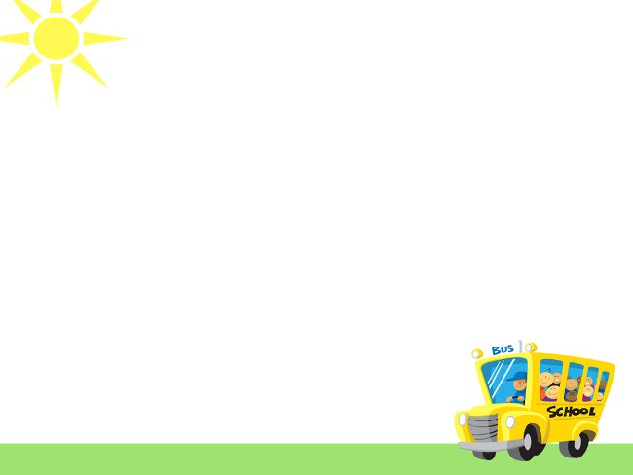
Lặng lẽ

Slide 8
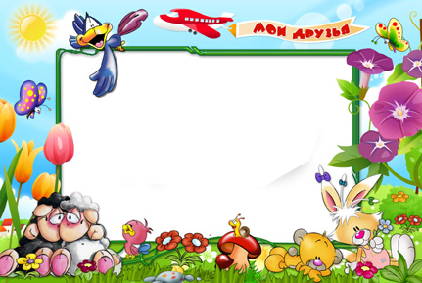


Chân thành cảm ơn
các cô và các bé

